Slide 1


PAOLO FRANCO
Assessore regionale alla Casa e Housing Sociale
VARESE - 18 giugno 2026
Sala Convegni UTR Insubria Varese
Via Belforte, 22

Slide 2





PIANO REGIONALE DEI SERVIZI ABITATIVI 2022 – 2026
5 assi
Risorse programmate
Avanzamento regionale
Avanzamento Varese
Sostenibilità del sistema
€ 26,3 milioni
€ 51,19 milioni
€ 375 mila
Welfare abitativo
€ 210,1 milioni
€ 216,08 milioni
€ 13,4 milioni
Cura del patrimonio
€ 736,7 milioni
€ 1.008,45 milioni
€ 40,15 milioni
Rigenerazione urbana
€ 512,1 milioni
€ 474,52 milioni
€ 61,76 milioni
Housing Sociale
€ 52 milioni
€ 67,8 milioni
€ 100 mila
TOTALE € 1.537,2 milioni
€ 1.818,04 milioni*
€ 115,78 milioni
Regione: 363,5 meuro
UE: 46,4 meuro
* Attivate nuove risorse
**di cui 410 detrazioni fiscali
Stato: 192,7meuro
PNRR: 934,6meuro
95.677 Alloggi ALER SAP in Lombardia
6.489 Alloggi ALER SAP in prov. Varese
23.528 Alloggi comunali gestiti da ALER in Lombardia
1.979 Alloggi comunali SAP gestiti da ALER in prov. Varese

Slide 3
COSA CONTENGONO GLI ASSI DEL PIANO CASA
Sostenibilità del sistema: contributi alle Aler in difficoltà per compensare la scarsa remunerazione dei canoni, semplificazione dei processi e accelerazione delle assegnazioni
Welfare abitativo: contributi all’affitto sia negli alloggi SAP che nel libero mercato, progetti di welfare locale
Cura del Patrimonio: manutenzione straordinaria programmata, superbonus 110%, accessibilità disabili, vigilanza, Programma Sicuro Verde e Sociale (FC PNRR)
Rigenerazione urbana: programmi PINQUA - PNRR per la qualità dell’abitare nei capoluoghi; programmi integrati di edilizia residenziale sociale nei quartieri prioritari metropolitani e lombardi;
Housing sociale: bandi per riqualificare o incrementare l’housing sociale, per valorizzare il patrimonio ALER, per residenze temporanee per lavoratori e studenti.

Slide 4

I principali numeri di in provincia di Varese(1)
500 assegnazioni di alloggi SAP nel periodo 2023-2026.
5,7 Meuro di contributi di solidarietà per 4.150 inquilini ALER e comunali.
5,2 Meuro di sostegno alla locazione a 3.342 inquilini del mercato privato.
0,46 Meuro per progetti ALER di gestione sociale con ufficio mobile.
3,3 Meuro ad ALER per il recupero di 254 alloggi sfitti, oltre a quelli recuperati da ALER con risorse proprie; 2,3 Meuro per il rinnovo di 17 impianti elevatori e 4 alloggi ALER privi di barriere.

Slide 5
I principali numeri di in provincia di Varese(2)
52 Meuro interventi Pinqua/PNRR: ultimati 68 alloggi ALER nel q.re Montello, 124 alloggi comunali e studentato a Varese e a Busto Arsizio.
17 Meuro CIPE a Varese e a Biumo Inferiore, per 49 alloggi SAP, riqualificazione corti, parco e studentato di ulteriori 42 alloggi entro luglio 2027.
28 Meuro PNC per 138 alloggi con efficientamento e antisismica a Varese e Busto Arsizio.
2 Meuro efficientamento energetico per 39 alloggi a Varese e Busto Arsizio e 4,13 Meuro interventi per fotovoltaico a Varese, Gallarate e Busto Arsizio.
52 alloggi ALER messi a disposizione di donne vittime di violenza, studenti, famiglie con ISEE 10-16mila, Forze dell’Ordine a: Varese, Gallarate, Busto Arsizio, Somma Lombardo.
15 alloggi comunali valorizzati e destinati a: persone con disabilità, donne vittime di violenza e Terzo settore a Busto Arsizio, Castellanza, Olgiate Olona.

Slide 7


I NUOVI CRITERI
PER L’HOUSING SOCIALE
DGR 6209 del 25 maggio 2026
CRITERI DELLE MISURE PER LA REALIZZAZIONE DI INTERVENTI FINALIZZATI ALLA MESSA A DISPOSIZIONE DI ALLOGGI DESTINATI A SERVIZI ABITATIVI SOCIALI A PREZZI ACCESSIBILI

Slide 8
Finalità
Rispondere alla domanda abitativa di nuclei familiari con una situazione economica che non consente di accedere né alle case popolari né al mercato privato.
Riqualificare il patrimonio abitativo esistente.

Slide 9
Beneficiari
Linea 1 | Linea 2 | Linea 3
Soggetti pubblici Soggetti privati (comprese le cooperative a proprietà indivisa) Gli interventi dei Comuni ad alto fabbisogno abitativo, che valorizzano alloggi SAP, devono essere coerenti con la programmazione dell’offerta abitativa. | ALER | Enti del privato sociale (attività per soggetti svantaggiati) Enti religiosi civilmente riconosciuti (attività per svantaggiati e bisogni di cura, lavoro, studio, sociale)

Slide 10
Risorse
Le risorse ammontano a 96 Milioni di euro grazie alla riprogrammazione dei Fondi di Coesione a favore dell’housing sociale (FESR ed FSC 2021-27)
Linea 1 | Linea 2 | Linea 3
48 meuro FESR 2021–2027 | 35 meuro FSC 2021–2027 | 13 meuro FSC 2021–2027

Slide 11
Destinatari, tipologia di locazione e di canone
Destinatari: Nuclei familiari con ISEE da 14.000 a 40.000 euro
Possibilità di individuare categorie preferenziali (es. giovani coppie, disabili, lavoratori nei servizi pubblici e lavoratori delle imprese in carenza di personale, studenti, ecc.)
Possibilità di derogare al limite ISEE (solo in caso di progetti per soggetti svantaggiati)
Tipologia di locazione
Linea 1 | Linea 2 | Linea 3
Permanente |  | Prevalentemente temporanea per cura, studio, lavoro
Canone: Canone calmierato o inferiore al mercato
Canone L. 431/1998: es. Varese città - 60mq da 400 euro contro 670 euro sul mercato immobiliare

Slide 12
Interventi ammissibili
E’ ammessa la riqualificazione di alloggi.
Il cambio di destinazione d’uso è ammesso solo se conforme alla normativa urbanistica vigente.
Non sono ammesse la demolizione integrale e la ricostruzione dell’edificio.
Non è finanziabile l’acquisizione di aree o immobili.

Slide 13
Articolazione degli interventi
Linea 1 | Linea 2 | Linea 3
Interi edifici Parti funzionali di un edificio quali interi piani o corpi scala. Almeno 10 u.i. in progetto unitario |  | Alloggi e/o posti letto con servizi ai sensi della l.r. 16/2016 Almeno 5 u.i in progetto unitario
Possibilità per i beneficiari di presentare più proposte.
In caso di insufficienza di risorse verranno finanziati max 2 progetti per proponente

Slide 14
Agevolazione concessa
Contributo a fondo perduto:
€ 700/mq (vincolo da 20 a 21 anni)
€ 800/mq (vincolo >21 e < 23 anni)
€ 900/mq (≥ 23 anni)
Linea 1 | Linea 2 | Linea 3
Max 2mln/proposta | Max 15mln/proposta | Max 2 mln/proposta
Min 200mila/proposta | Min 200mila/proposta | -

Slide 15
Ammissibilità
Edifici in piena disponibilità del proponente (es. proprietà, concessione, diritto di superficie)
Compatibilità urbanistica
Rispetto della normativa in materia di Edilizia e Servizi Abitativi
Vincolo di destinazione per almeno 20 anni*
Destinatari appartenenti alle categorie citate
Canone di locazione inferiore al mercato (es. canone concordato L.431/98)
Sostenibilità finanziaria dell’intervento
* la durata dei contratti di locazione resta quella disciplinata dalla legge

Slide 16
Elementi per la valutazione
Numero di alloggi riqualificati
Intensità del fabbisogno abitativo del Comune che ospita l’intervento
Risposta al fabbisogno abitativo individuato, anche attraverso strategie per l’attrazione e la retention dei lavoratori (ad es. proposta sostenuta accordi con enti pubblici o privati sul territorio, programmi di welfare aziendale, coinvolgimento degli enti bilaterali)
Durata della destinazione d’uso oltre il vincolo minimo di 20 anni
Rapidità di realizzazione degli interventi

Slide 17
Premialità
Punteggi maggiorati se:
Interventi sull’intero edificio
Possesso di certificazioni/registrazioni ambientali (es. UNI ISO 14001, EMAS)
Punteggi e contributi maggiorati (5% per ogni azione del c. 5, art. 4 L.R. 16/2016)
Azioni di property, facility management, gestione sociale, innovazione

Slide 18
Prossimi passi
Pubblicazione Avvisi
Presentazione domande
Approvazione graduatorie
Entro fine giugno 2026
Fine settembre – metà ottobre 2026
Fine novembre – metà dicembre 2026

Slide 19
Scadenze per i beneficiari
Entro 6 mesi dall’approvazione della graduatoria, pena la revoca del contributo
  Per i soggetti pubblici: la pubblicazione della gara d’appalto.
  Per i soggetti privati: l’acquisizione del titolo edilizio.
Collaudo dei lavori entro il 31 dicembre 2029.
Rendicontazione delle spese entro il 30 giugno 2030.

Slide 20
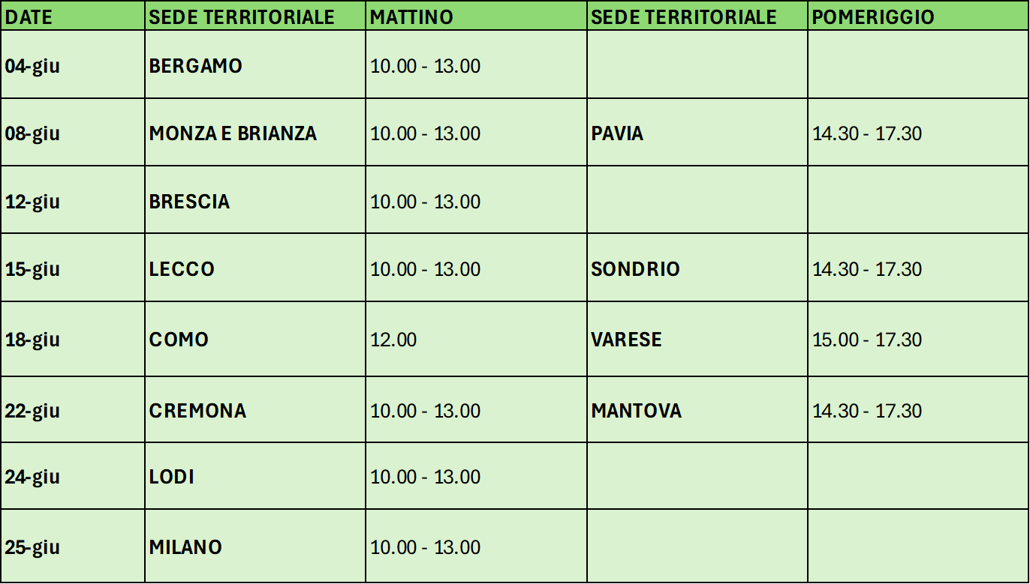
CALENDARIO DEL TOUR
“ABITA IN LOMBARDIA. QUI PUOI”

Slide 21


